Slide 1
Chương 2: Biến ngẫu nhiên
2.1. Các khái niệm về biến ngẫu nhiên một chiều
2.2. Quy luật phân phối xác suất của biến ngẫu nhiên một chiều
2.3 Các tham số đặc trưng của biến ngẫu nhiên một chiều
2.4 Biến ngẫu nhiên rời rạc hai chiều
2.5 Một số quy luật phân phối xác suất quan trọng
Notes:
C1:4+2
C2: 7+5
C3: 1+1
C4: 2+1
C5: 3+1
C6: 3+1

Slide 2
Chương 2: Biến ngẫu nhiên
2.1. Các khái niệm về biến ngẫu nhiên một chiều
Biến ngẫu nhiên (random variable) là đại lượng mà sẽ nhận một giá trị bất kì trong tập các giá trị có thể có khi thực hiện phép thử.
Kí hiệu: X, Y, Z, … là các biến ngẫu nhiên
x, y, z, … là các giá trị của biến ngẫu nhiên.
Notes:
Lương= hệ số lương*LCB
Thu nhập= Lương+Phụ cấp…

Slide 3
Chương 2: Biến ngẫu nhiên
2.1. Các khái niệm về biến ngẫu nhiên một chiều
VÍ DỤ: Hãy chỉ ra các biến ngẫu nhiên trong 2 phép thử sau:
Quan sát 1 lớp học trong 1 buổi học bất kì | Phỏng vấn ngẫu nhiên 1 người lao động
Sĩ số lớp | Thâm niên công tác
Số sinh viên vắng học | Thu nhập
Notes:
Sĩ số lớp là 50, sĩ số lớp là ĐL phi ngẫu nhiên
Tập giá trị của số sv nghỉ học là: 0, 1, …, 50
Lương=hs*mức lương cơ bản

Slide 4
Chương 2: Biến ngẫu nhiên
2.1. Các khái niệm về biến ngẫu nhiên một chiều
VÍ DỤ:
Biến ngẫu nhiên (BNN) | Tập giá trị
X: số chấm xh trên mặt 1 súc sắc | 1,2,…,6
Y: Số lần dự thi lấy bằng lái xe (thi đến khi nào đạt mới thôi) | 0, 1, 2, …
Z: Tiền lãi khi thực hiện một dự án . Biết dự án có tổng chi phí 500 triệu, và quy định tiền lãi không vượt quá 30% so với tổng chi phí. | [-500; 150]

Slide 5
Chương 2: Biến ngẫu nhiên
2.1. Các khái niệm về biến ngẫu nhiên một chiều
(X=a) là biến cố ‘‘BNN X nhận giá trị a ’’
Nếu {x₁ , x₂ ,…, x_{n}} là tập giá trị của X thì
(X=x₁), (X=x₂),…, (X=x_{n}) là hệ đầy đủ
Chú ý:
VÍ DỤ: X là số chấm trên mặt súc sắc.
(X=2) là biến cố “ xuất hiện mặt hai chấm”

Slide 6
Chương 2: Biến ngẫu nhiên
2.1. Các khái niệm về biến ngẫu nhiên một chiều
Phân loại ĐLNN
BNN
BNN rời rạc
Tập giá trị đếm được
BNN liên tục
Tập giá trị không đếm được
Notes:
X là số phế phẩm trong 100 sp chọn ra từ lô hàng. Tập giá trị của X là {0, 1,2,…100} là tập đếm được, vậy X rời rạc
Y là tuổi thọ của 1 linh kiện điện tử (giờ), tập giá trị là [0,…], Y liên tục

Slide 7
Chương 2: Biến ngẫu nhiên
BNN | Tập giá trị | Rời rac/liên tục
X: số chấm xh trên mặt 1 súc sắc | 1,2,…,6
Y: Số lần dự thi lấy bằng lái xe (thi đến khi nào đạt mới thôi) | 0,1,2,…
Z: Tiền lãi khi thực hiện một dự án . Biết dự án có tổng chi phí 500 triệu, và lãi không quá 30% so với tổng chi phí. | [-500; 150]

Slide 8
Chương 2: Biến ngẫu nhiên
2.2. Quy luật phân phối xác suất của BNN một chiều
QLPPXS của BNN là quy luật cho biết sự tương ứng giữa mỗi giá trị có thể có và xác suất BNN nhận giá trị đó.
Có nhiều cách biểu diễn quy luật phân phối xác suất của ĐLNN: Bảng phân phối xác suất, Hàm phân phối xác suất, Hàm mật độ xác suất, Biểu đồ …

Slide 9
Chương 2: Biến ngẫu nhiên
2.2. Quy luật phân phối xác suất của BNN một chiều
2.2.1 Bảng phân phối xác suất
X | x₁ | x₂ | … | x_{n} | …
P | p₁ | p₂ | … | p_{n} | …
(2.1)
Chú ý: 1) p_{i} = P(X=x_{i})
Notes:
Bảng ppxs chỉ biểu diễn qlppxs của ĐLNN rời rạc.

Slide 10
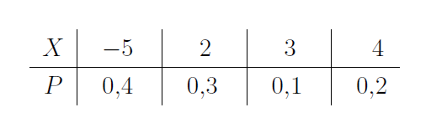
Chương 2: Biến ngẫu nhiên
2.2. Quy luật phân phối xác suất của BNN một chiều
2.2.1 Bảng phân phối xác suất
VÍ DỤ: Cho ĐLNN X có bảng ppxs. Tìm các xác suất sau:
P(0<X<3,2)
P(X ≤ 2,5)
P(X<a), với a=< -5
P(X<a), với -5<a=<2
P(X<x), với 3<x ≤ 4

Slide 11
VÍ DỤ: Có 3 máy hoạt động độc lập với xác suất gặp sự cố trong khoảng thời gian t của mỗi máy lần lượt là 0,1; 0,2 và 0,3. a. Lập bảng phân phối xác suất của số máy gặp sự cố trong khoảng thời gian t. b.Trong khoảng thời gian t, khả năng có nhiều nhất 1 máy gặp sự cố bằng bao nhiêu?
Chương 2: Biến ngẫu nhiên
2.2. Quy luật phân phối xác suất của BNN một chiều
Notes:
0,504; 0,398; 0,092; 0,006

Slide 12
Chương 2: Biến ngẫu nhiên
2.2. Quy luật phân phối xác suất của BNN một chiều
2.2.2 Hàm phân phối xác suất
Hàm tích lũy (Cumulative distribution function –cdf)
a. Định nghĩa
(2.2)
b. Ý nghĩa: F(x₀) cho biết tỉ lệ các giá giá trị của X nhỏ hơn x₀ (nằm bên trái x₀).
Notes:
F(1)= P(X<1)=0,8

Slide 13
VÍ DỤ: Có 3 máy hoạt động độc lập với xác suất gặp sự cố trong khoảng thời gian t của mỗi máy lần lượt là 0,1; 0,2 và 0,3. c. Tìm hàm phân phối xác suất của số máy gặp sự cố trong khoảng thời gian t.
Chương 2: Biến ngẫu nhiên
2.2. Quy luật phân phối xác suất của BNN một chiều
2.2.2 Hàm phân phối xác suất
Notes:
0,504; 0,398; 0,092; 0,006

Slide 14
X | 0 | 1 | 2 | 3
P | 0,504 | 0,398 | 0092 | 0,006
Th1: x ≤ 0
F(x)=P(X<x)=P(V)=0
Th2: 0< x ≤ 1
F(x)=P(X<x)= P(X=0)=0,504
Th3: 1 < x ≤ 2
F(x)=P(X<x)=P(X=0)+P(X=1)=0,902
Th4: 2< x ≤ 3
F(x)=P(X<x)= P(X=0)+P(X=1) +P(X=2)=0,994
Th5: x > 3
F(x)=P(X<x)=P(U)=1
Notes:
P(-1,5=<X<2.2)=P(X=0)+P(X=1)+P(X=2)
=F(2,2)-F(-1,5)=0,994-0=0,994

Slide 15
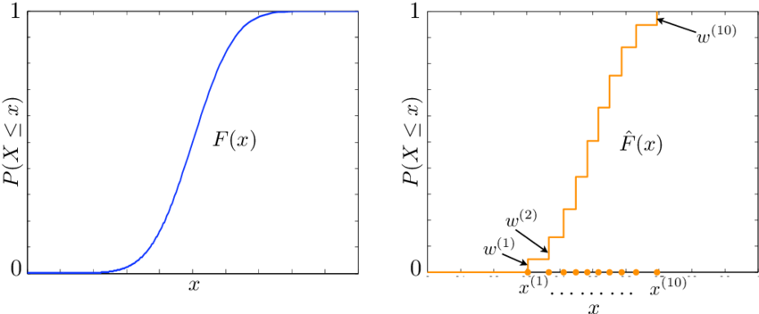
Chương 2: Biến ngẫu nhiên
2.2. Quy luật phân phối xác suất của BNN một chiều
2.2.2 Hàm phân phối xác suất
c. Đồ thị

Slide 16
Chương 2: Biến ngẫu nhiên
2.2. Quy luật phân phối xác suất của BNN một chiều
2.2.2 Hàm phân phối xác suất
d. Tính chất
Tính chất 1:
Tính chất 2:
Nếu x₁ < x₂ thì F(x₁) ≤ F(x₂)
Tính chất 3:
P(x₁ ≤ X < x₂) = F(x₂) - F(x₁)
Tính chất 4:

Slide 17
Chương 2: Biến ngẫu nhiên
2.2. Quy luật phân phối xác suất của BNN một chiều
2.2.3 Hàm mật độ xác suất (Tự học)
Probability density function - pdf
a. Định nghĩa:
X liên tục, F(x) khả vi tại mọi x
f(x) = F'(x)
(2.4)
b. Ý nghĩa:
f(x₀) thể hiện mức độ tập trung xác suất của các giá trị của X xung quanh x₀
Notes:
F(1)=0.6
f(1)=0.8

Slide 18
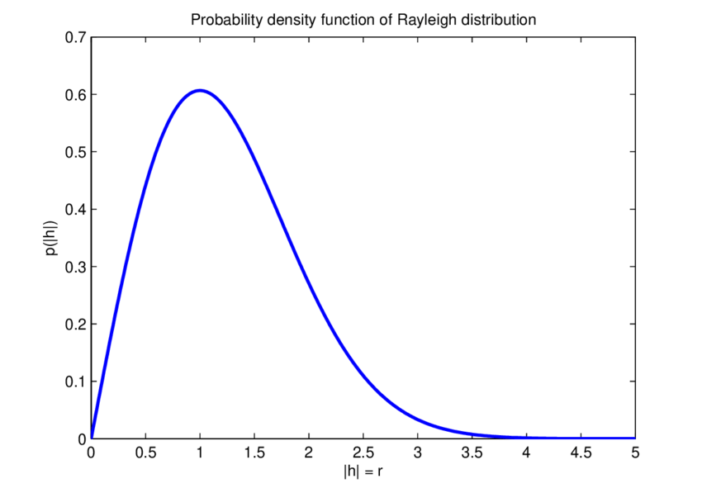
Chương 2: Biến ngẫu nhiên
2.2. Quy luật phân phối xác suất của BNN một chiều
2.2.3 Hàm mật độ xác suất (Tự học)
c. Đồ thị
https://www.researchgate.net/figure/Probability-Density-Function-of-the-Rayleigh-Distribution_fig3_337051027

Slide 19
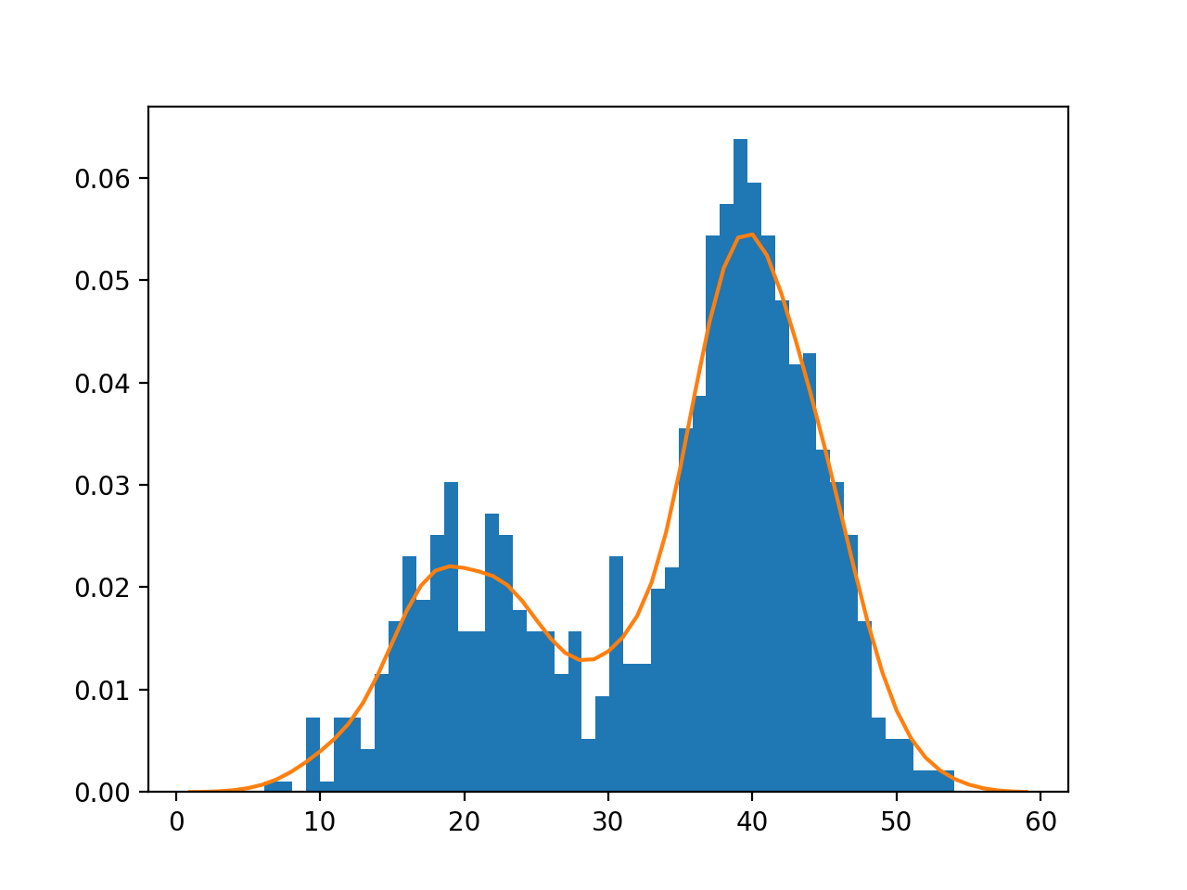
Chương 2: Biến ngẫu nhiên
2.2. Quy luật phân phối xác suất của BNN một chiều
2.2.3 Hàm mật độ xác suất (Tự học)
d. Tính chất
Tính chất 1:
f(x) ≥ 0 ∀x
https://machinelearningmastery.com/probability-density-estimation/

Slide 20
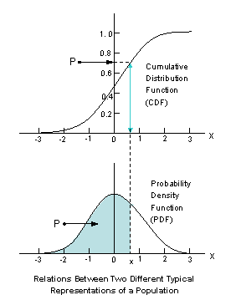
Chương 2: Biến ngẫu nhiên
2.2. Quy luật phân phối xác suất của BNN một chiều
2.2.3 Hàm mật độ xác suất (Tự học)
d. Tính chất
Tính chất 2:
(2.5)
https://tex.stackexchange.com/questions/515670/probability-density-function-and-cumulative-distribution-function-for-normal-dis

Slide 21
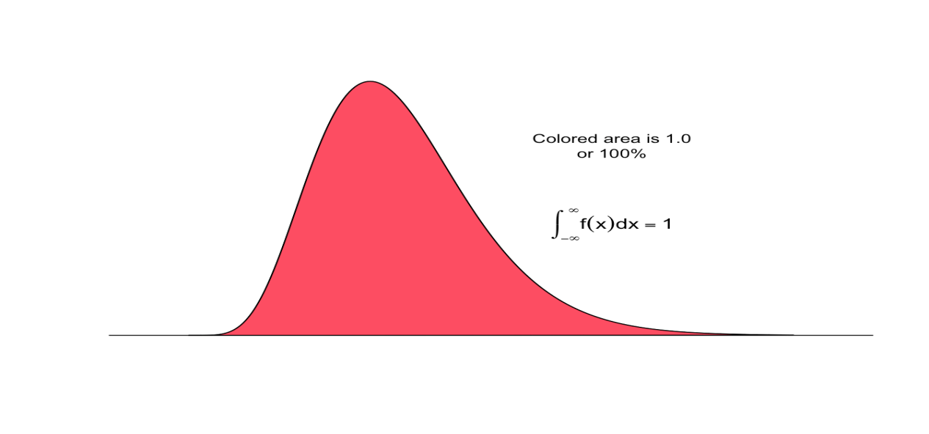
Chương 2: Biến ngẫu nhiên
2.2. Quy luật phân phối xác suất của BNN một chiều
2.2.3 Hàm mật độ xác suất (Tự học)
d. Tính chất
Tính chất 3:
(2.6)
https://www.geo.fu-berlin.de/en/v/soga/Basics-of-statistics/Continous-Random-Variables/The-Probability-Density-Function/index.html

Slide 22
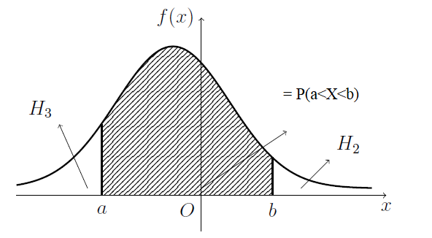
Chương 2: Biến ngẫu nhiên
2.2. Quy luật phân phối xác suất của BNN một chiều
2.2.3 Hàm mật độ xác suất (Tự học)
d. Tính chất
Tính chất 4:
(2.7)

Slide 23
Chương 2: Biến ngẫu nhiên
2.2. Quy luật phân phối xác suất của BNN một chiều
2.2.3 Hàm mật độ xác suất (Tự học)
d. Tính chất
Chú ý: Nếu X liên tục thì
P(a ≤ X ≤ b)= P(a ≤ X < b) =
= P(a < X ≤ b) = P(a < X < b)
P(X=a) = 0, mọi a ϵ R

Slide 24
Chương 2: Biến ngẫu nhiên
2.3. Các tham số đặc trưng của biến ngẫu nhiên một chiều
2.3.1 Kỳ vọng toán
2.3.2 Phương sai và độ lệch tiêu chuẩn
2.3.3 Mode

Slide 25
Chương 2: Biến ngẫu nhiên
2.3. Các tham số đặc trưng của biến ngẫu nhiên một chiều
2.3.1 Kỳ vọng toán (Expected value or mean)
a) Định nghĩa
Ký hiệu E(X) hoặc μ_{X}
Trường hợp 1:X có bảng phân phối xác suất (2.1)
(2.8)
Trường hợp 2:X có hàm mật độ f(x) (Tự học)
(2.9)
Notes:
Expectation

Slide 26
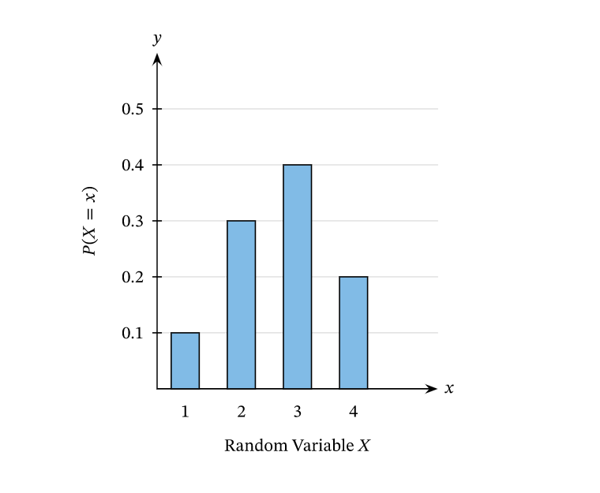
VÍ DỤ: QLPPXS của BNN X được biểu diễn dưới dạng biểu đồ sau. Tìm kì vọng toán của X.
Chương 2: Biến ngẫu nhiên
2.3. Các tham số đặc trưng của biến ngẫu nhiên một chiều
2.3.1 Kỳ vọng toán (Expected value or mean)

Slide 27
Chương 2: Biến ngẫu nhiên
2.3. Các tham số đặc trưng của biến ngẫu nhiên một chiều
2.3.1 Kỳ vọng toán (Expected value or mean)
b) Ý nghĩa
E(X) là giá trị trung bình theo xác suất của các giá trị có thể có của X
Notes:
X là doanh thu một ngày
E(X) là doanh thu trung bình một ngày
E(Y) là số sp tốt trung bình trong 10 sản phẩm lấy ra

Slide 28
Chương 2: Biến ngẫu nhiên
2.3. Các tham số đặc trưng của biến ngẫu nhiên một chiều
2.3.1 Kỳ vọng toán (Expected value or mean)
c) Tính chất
Tính chất 1:
E(C) = c với C là biến hằng
Tính chất 2:
E(cX) = c.E(X)
Tính chất 3:
E(X+Y) = E(X) + E(Y)
Tính chất 4:
X, Y độc lập
E(X.Y)= E(X).E(Y)
Notes:
E(X)=5, E(Y)=-7, E(Z)=15, X, Y độc lập
Tìm E(4X+3Y-Z+6XY+8) = -218
CM: E(X-E(X))² = E(X^2- 2.E(X).X +E(X)^2)=E(X^2)+E(- 2.E(X).X)+E(E(X)^2)=E(X^2) - 2.E(X).E(X) + (E(X))²=E(X^2) - (E(X))²

Slide 29
Chương 2: Biến ngẫu nhiên
2.3. Các tham số đặc trưng của biến ngẫu nhiên một chiều
2.3.1 Kỳ vọng toán (Expected value or mean)
VÍ DỤ: Cho hai BNN X, Y độc lập và E(X)=5, E(Y)=-7, E(Z)=15
Tìm E(4X+3Y-Z+6X.Y+8) =

Slide 30
Chương 2: Biến ngẫu nhiên
2.3. Các tham số đặc trưng của biến ngẫu nhiên một chiều
2.3.2 Phương sai và độ lệch tiêu chuẩn
Variance and Standard deviation
Kí hiệu Var(X), V(X), D(X) hoặc
a) Định nghĩa 1:
Var(X) = E[X - E(X)]²
= E(X²) – (E(X))²
(2.10)
E(X²) là momen bậc 2 của X
Notes:
Variance
E(X ^{p})

Slide 31
Chương 2: Biến ngẫu nhiên
2.3. Các tham số đặc trưng của biến ngẫu nhiên một chiều
2.3.2 Phương sai và độ lệch tiêu chuẩn
Công thức tính E(X²)
Trường hợp 1:X có bảng phân phối xác suất (2.1)
(2.11)
Trường hợp 2:X có hàm mật độ f(x) (Tự học)
(2.12)
Notes:
E(X^{p} )

Slide 32
VÍ DỤ: QLPPXS của BNN X được biểu diễn dưới dạng biểu đồ sau. Tìm phương sai của X.
Chương 2: Biến ngẫu nhiên
2.3. Các tham số đặc trưng của biến ngẫu nhiên một chiều
2.3.2 Phương sai và độ lệch tiêu chuẩn

Slide 33
Chương 2: Biến ngẫu nhiên
2.3. Các tham số đặc trưng của biến ngẫu nhiên một chiều
2.3.2 Phương sai và độ lệch tiêu chuẩn
b) Tính chất
Tính chất 1
Var(X) ≥ 0
Tính chất 2
Var(C) = 0
Tính chất 3
Var(cX) = c².Var(X)
Tính chất 4
nếu X, Y độc lập thì
Var(X + Y) = Var(X) + Var(Y)
Notes:
Cho X, Y, độc lập. Tìm Var (3X-2Y+4)=9 Var(X)+4 Var(Y)

Slide 34
Chương 2: Biến ngẫu nhiên
Chương 2: Biến ngẫu nhiên
2.3. Các tham số đặc trưng của biến ngẫu nhiên một chiều
2.3.2 Phương sai và độ lệch tiêu chuẩn
VÍ DỤ: Cho X, Y, độc lập. Var(X)=12, Var(Y)=30
Tìm Var (3X-2Y+4)

Slide 35
Chương 2: Biến ngẫu nhiên
2.3. Các tham số đặc trưng của biến ngẫu nhiên một chiều
2.3.2 Phương sai và độ lệch tiêu chuẩn
c)Ý nghĩa: Phương sai của BNN thể hiện độ phân tán (độ ổn định, độ đồng đều, độ chính xác) của các giá trị có thể của BNN so với kì vọng toán của BNN đó.
Chú ý: 1) Phương sai, độ phân tán cao thì độ đồng đều, độ ổn định, độ chính xác thấp.
2) Var(X) có đơn vị là bình phương đơn vị của X.

Slide 36
Chương 2: Biến ngẫu nhiên
2.3. Các tham số đặc trưng của biến ngẫu nhiên một chiều
2.3.2 Phương sai và độ lệch tiêu chuẩn
d)Định nghĩa 2: Độ lệch tiêu chuẩn của X kí hiệu là Sd(X) hoặc σ_{x}.
Sd(X) có đơn vị là đơn vị của X.
Notes:
Độ ổn định về doanh số bán hàng là 10 triệu²
Độ chính xác về tuổi thọ của mỗi bóng đèn là 2 giờ
Độ đồng đều về năng suất lao động của mỗi công nhân cao hơn 1,5 sp/giờ
σ < 1,5

Slide 37
Chương 2: Biến ngẫu nhiên
2.3. Các tham số đặc trưng của biến ngẫu nhiên một chiều
2.3.2 Phương sai và độ lệch tiêu chuẩn
VÍ DỤ: Hãy cho biết các thông tin dưới đây nói về tham số nào?
Độ ổn định về doanh số bán hàng là 10 triệu² .
Độ chính xác về tuổi thọ của mỗi bóng đèn là 2 giờ .
Độ đồng đều về năng suất lao động của mỗi công nhân cao hơn 1,5 sp/giờ .

Slide 38
Chương 2: Biến ngẫu nhiên
2.3. Các tham số đặc trưng của biến ngẫu nhiên một chiều
2.3.3 Mode
a) Định nghĩa: kí hiệu là Mod(X)
Là giá trị có thể có của X mà tại đó xác suất tương ứng là lớn nhất hoặc hàm mật độ đạt cực đại.
b) Ý nghĩa: Mod(X) là giá trị của X có khả năng xảy ra là lớn nhất.
Notes:
Là giá trị có thể có của X mà tại đó xác suất tương ứng là lớn nhất hoặc hàm mật độ đạt cực đại

Slide 39
VÍ DỤ: QLPPXS của BNN X được biểu diễn dưới dạng biểu đồ sau.Giá trị của X có khả năng xảy ra nhiều nhất bằng bao nhiêu?
Chương 2: Biến ngẫu nhiên
2.3. Các tham số đặc trưng của biến ngẫu nhiên một chiều
2.3.3 Mode

Slide 40
Tham số | Kí hiệu | Công thức tính | Ý nghĩa
Kì vọng toán
 | Var(X)
 |  |  | Giá trị của X có nhiều khả năng xảy ra nhất

Slide 41
Chương 2: Biến ngẫu nhiên
2.4. Biến ngẫu nhiên rời rạc hai chiều
2.4.1 Khái niệm
BNN hai chiều kí hiệu là (X, Y), trong đó X và Y là các BNN một chiều và gọi là các thành phần của BNN hai chiều.
VÍ DỤ: Đo ngẫu nhiên chiều cao X và cân nặng Y của một học sinh, ta có BNN hai chiều (X,Y).
Nếu X, Y là BNN rời rạc thì (X, Y) BNN rời rạc.
Nếu X, Y là BNN liên tục thì (X, Y) BNN liên tục.
Notes:
Là giá trị có thể có của X mà tại đó xác suất tương ứng là lớn nhất hoặc hàm mật độ đạt cực đại

Slide 42
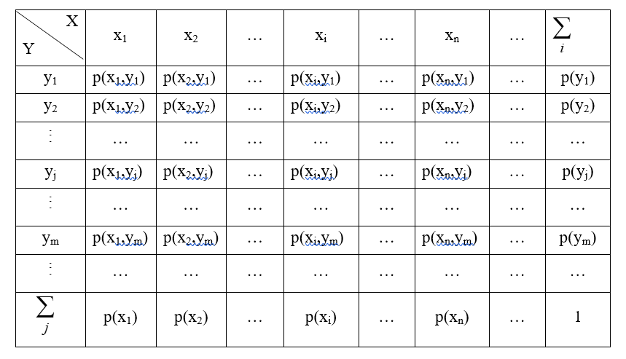
Chương 2: Biến ngẫu nhiên
2.4. Biến ngẫu nhiên rời rạc hai chiều
2.4.2 Bảng phân phối xác suất của ĐLNN rời rạc
Notes:
Là giá trị có thể có của X mà tại đó xác suất tương ứng là lớn nhất hoặc hàm mật độ đạt cực đại

Slide 43

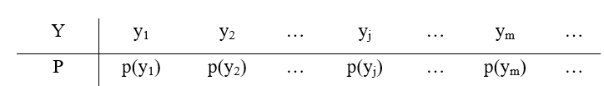
Chương 2: Biến ngẫu nhiên
2.4. Biến ngẫu nhiên rời rạc hai chiều
2.4.2 Bảng phân phối xác suất của ĐLNN rời rạc
Bảng phân phối xác suất của thành phần X có dạng:
Bảng phân phối xác suất của thành phần Y có dạng:
Notes:
Là giá trị có thể có của X mà tại đó xác suất tương ứng là lớn nhất hoặc hàm mật độ đạt cực đại

Slide 44
Chương 2: Biến ngẫu nhiên
2.4. Biến ngẫu nhiên rời rạc hai chiều
2.4.2 Bảng phân phối xác suất của ĐLNN rời rạc
Cho bảng phân phối xác suất:
X Y | -2 | 3 | 5 | 8
0 | 0.05 | 0.1 | 0.15 | 0.05
4 | 0.15 | 0.05 | 0.05 | 0.1
7 | 0.05 | 0.1 | 0.05 | 0.1
Tìm bảng phân phối xác suất của thành phần X và Y.

Slide 45
Chương 2: Biến ngẫu nhiên
2.5 Một số quy luật phân phối xác suất quan trọng
Quy luật phân phối của BNN rời rạc
Phân phối Bernoulli (Tự đọc)
Phân phối nhị thức
Phân phối siêu bội (Tự đọc)
Phân phối Poisson (Tự đọc)
Notes:
Định nghĩa, cách nhận dạng, các qlpp, các tính chất, vd

Slide 46
Chương 2: Biến ngẫu nhiên
2.5 Một số quy luật phân phối xác suất quan trọng
2.5.1 Phân phối nhị thức
a. Định nghĩa: ĐLNN X nhận các giá trị 0, 1,…, n với xác suất nhận mỗi giá trị được tính như sau:
(3.8)
Khi đó X được gọi là tuân theo qlpp nhị thức với 2 tham số n và p. Kí hiệu X~ B(n;p).
Notes:
Là giá trị có thể có của X mà tại đó xác suất tương ứng là lớn nhất hoặc hàm mật độ đạt cực đại

Slide 47
Chương 2: Biến ngẫu nhiên
2.5 Một số quy luật phân phối xác suất quan trọng
2.5.1 Phân phối nhị thức
b. Định lí: Giả sử có một lược đồ Bernoulli gồm n phép thử độc lập và xác suất xuất hiện biến cố A trong mỗi phép thử đều bằng p=P(A).
Gọi X là số lần xuất hiện biến cố A trong n phép thử.
Khi đó, X~B(n;p).

Slide 48
Chương 2: Biến ngẫu nhiên
2.5 Một số quy luật phân phối xác suất quan trọng
2.5.1 Phân phối nhị thức
VÍ DỤ: Một cầu thủ sút 10 lần độc lập vào gôn với xác suất sút trúng ở mỗi lần đều bằng 0.9.
Tìm xác suất để cầu thủ đó sút trúng ít nhất 8 lần.

Slide 49
VÍ DỤ: Một cầu thủ sút 10 lần độc lập vào gôn với xác suất sút trúng ở mỗi lần đều bằng 0.9. Tìm xác suất để cầu thủ đó sút trúng ít nhất 8 lần.
Gọi X là số lần cầu thủ sút trúng gôn trong 10 lần sút.
Bài toán thỏa mãn lược đồ Bernoulli với n=10, p=0.9.
Khi đó, X~B(10; 0.9).

Slide 50
Chương 2: Biến ngẫu nhiên
2.5 Một số quy luật phân phối xác suất quan trọng
2.5.1 Phân phối nhị thức
c. Tính chất: Nếu X~ B(n; p), thì:
E(X) = np
Var(X) = npq
(n+1).p-1 ≤ Mod(X) ≤ (n+1).p

Slide 51
Chương 2: Biến ngẫu nhiên
2.5 Một số quy luật phân phối xác suất quan trọng
2.5.1 Phân phối nhị thức
VÍ DỤ: Một phân xưởng có 5 máy hoạt động độc lập nhau, xác suất để mỗi máy bị hỏng trong khoảng thời gian T đều bằng 0,1. Tìm xác suất để trong khoảng thời gian T :
a. Có hai máy bị hỏng.
b. Có không quá 1 máy bị hỏng.
c. Gọi X là số máy bị hỏng trong khoảng thời gian T. Hãy tìm E(X), Var(X),Mod(X).
Notes:
Có lược đồ Bernoulli n=5, p=0,1
Gọi X số máy bị hỏng trong khoảng thời gian T trong 5 máy
X~ B(5;0,1)
P(X=2)= C²₅ 0,1^2.0,9^3=
P(X=<1)=P(X=0)+P(X=1)=C⁰₅ 0,1^0.0,9^5+C¹ ₅ 0,1^1.0,9^4=

Slide 52
3.1 Một phân xưởng có 5 máy hoạt động độc lập nhau, xác suất để mỗi máy bị hỏng trong khoảng thời gian T đều bằng 0,1. Tìm xác suất để trong khoảng thời gian T :E(X),Var(X),Mod(X).
Bài toán thỏa mãn lược đồ Bernoulli: n=5, p=0,1
Gọi X là số máy bị hỏng trong khoảng thời gian T
X~B(5; 0,1)
a. P(X=2)=. C²₅ .0,1². 0,9³
b. P(X<=1)=P(X=0) + P(X=1)= C⁰₅ .0,1⁰. 0,9⁵ + C¹₅ .0,1¹. 0,9⁴
c. E(X)=np= 0,5; Var(X)=npq = 0,45
(n+1)*p-1 ≤ Mod(X) ≤ (n+1)*p  -0,4 ≤ Mod(X) ≤ 0,6  Mod(X) =0
Notes:
Có lược đồ Bernoulli n=5, p=0,1
Gọi X số máy bị hỏng trong khoảng thời gian T trong 5 máy
X~ B(5;0,1)
P(X=2)= C²₅ 0,1^2.0,9^3=
P(X=<1)=P(X=0)+P(X=1)=C⁰₅ 0,1^0.0,9^5+C¹ ₅ 0,1^1.0,9^4=

Slide 53
Chương 2: Biến ngẫu nhiên
2.5 Một số quy luật phân phối xác suất quan trọng
Quy luật phân phối của ĐLNN liên tục
Phân phối đều (Tự học)
Phân phối mũ (Tự học)
Phân phối chuẩn
Phân phối khi bình phương (Tự học)
Phân phối Student
Phân phối Fisher- Snedecor (Tự học)

Slide 54
Chương 2: Biến ngẫu nhiên
2.5 Một số quy luật phân phối xác suất quan trọng
2.5.2 Phân phối chuẩn
a) Định nghĩa
ĐLNN liên tục X được xem là có phân phối chuẩn với hai tham số μ và σ² nếu hàm mật độ xác suất có công thức sau:
(3.9)

Slide 55
Chương 2: Biến ngẫu nhiên
2.5 Một số quy luật phân phối xác suất quan trọng
2.5.2 Phân phối chuẩn
f(x) : hàm mật độ chuẩn.
Kí hiệu: X ~ N(μ;σ²) Normal distribution
N(0;1): phân phối chuẩn hóa (Standard Normal)
: hàm mật độ chuẩn hóa (Gauss)

Slide 56
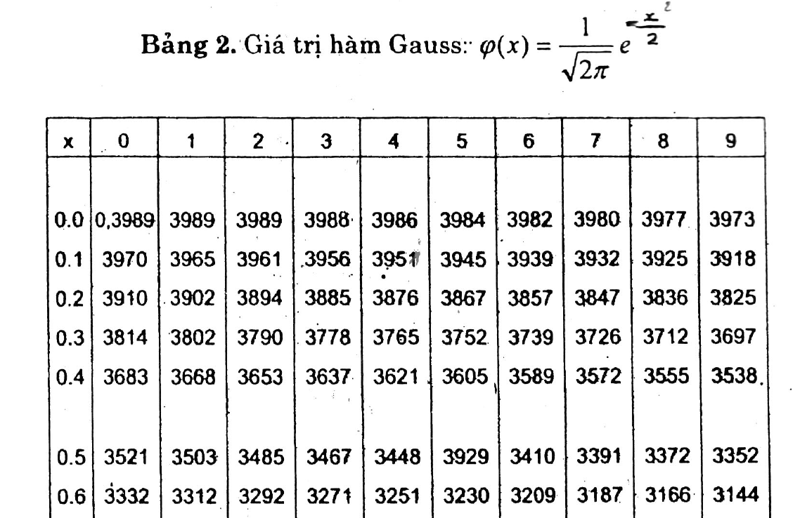

Slide 57
Chương 2: Biến ngẫu nhiên
2.5 Một số quy luật phân phối xác suất quan trọng
2.5.2 Phân phối chuẩn
VÍ DỤ: Hãy xác định qlppxs của X, biết X có hàm mật độ xác suất:
X ~ N(16;9)
Y ~ N(-10;4)

Slide 58
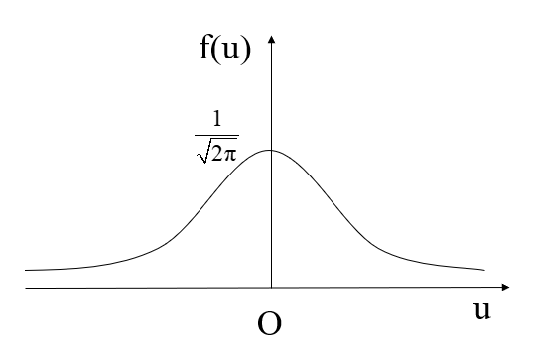
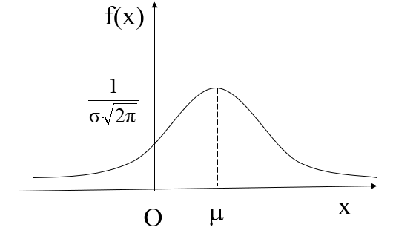
Chương 2: Biến ngẫu nhiên
2.5 Một số quy luật phân phối xác suất quan trọng
2.5.2 Phân phối chuẩn
b) Đồ thị hàm mật độ
U ~ N(0;1)
X ~ N(μ;σ²)

Slide 59
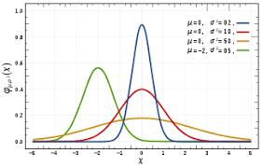
Chương 2: Biến ngẫu nhiên
2.5 Một số quy luật phân phối xác suất quan trọng
2.5.2 Phân phối chuẩn
b) Đồ thị hàm mật độ
Nếu độ phân tán càng lớn thì độ nhọn của đồ thị càng thấp.

Slide 60
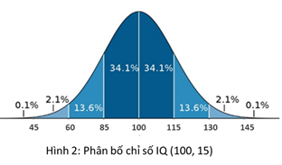
Ví dụ: Chỉ số IQ có phân bố chuẩn với các tham số được xác định từ đồ thị sau.

Slide 61
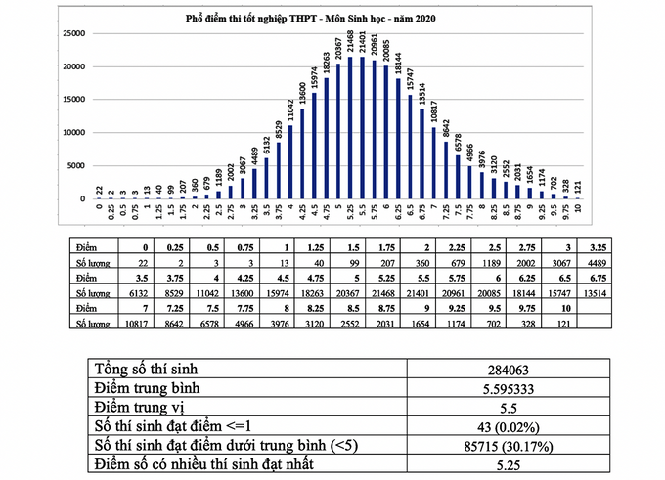

Slide 62
Chương 2: Biến ngẫu nhiên
2.5 Một số quy luật phân phối xác suất quan trọng
2.5.2 Phân phối chuẩn
c) Tính chất
Tính chất 1: Nếu X ~ N(μ,σ²), thì
E(X)= Mod(X) = μ
Var(X) = σ²

Slide 63
Chương 2: Biến ngẫu nhiên
2.5 Một số quy luật phân phối xác suất quan trọng
2.5.2 Phân phối chuẩn
c) Tính chất
Tính chất 2:
Nếu X_{i} ~ N(μ_{i},σ_{i}²) và các X₁, X₂ ,…, X_{n} độc lập,
thì
Notes:
E(X)=E(k1X1+k2X2+…+knXn)=k1E(X1)+k2E(X2)+…+KnE(Xn)=
=k1μ1+ k2μ2+…knμn

Slide 64
Chương 2: Biến ngẫu nhiên
2.5 Một số quy luật phân phối xác suất quan trọng
2.5.2 Phân phối chuẩn
c) Tính chất
Hệ quả 1 (Tính chất 2):
Nếu X_{i} ~ N(μ,σ²) , X₁, X₂ , …, X_{n} độc lập.
thì

Slide 65
Chương 2: Biến ngẫu nhiên
2.5 Một số quy luật phân phối xác suất quan trọng
2.5.2 Phân phối chuẩn
c) Tính chất
Hệ quả 2 (Tính chất 2)- (Phép chuẩn hóa)
Nếu X ~ N(μ,σ²), thì

Slide 66
Chương 2: Biến ngẫu nhiên
2.5 Một số quy luật phân phối xác suất quan trọng
2.5.2 Phân phối chuẩn
c) Tính chất
Tính chất 3: Nếu X ~ N(μ,σ²), thì
(hàm Laplace)

Slide 67
Chương 2: Biến ngẫu nhiên
2.5 Một số quy luật phân phối xác suất quan trọng
2.5.2 Phân phối chuẩn
c) Tính chất
Chú ý: Hàm Laplace có tính chất

Slide 68
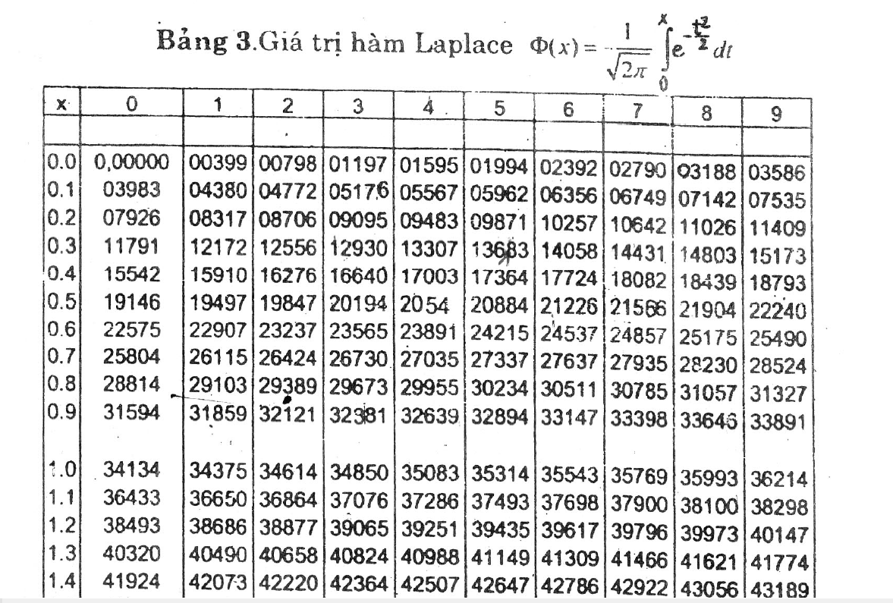

Slide 69
P(| X-μ| < ε) =P(μ- ε<X< μ- ε)

Slide 70
Chương 2: Biến ngẫu nhiên
2.5 Một số quy luật phân phối xác suất quan trọng
2.5.2 Phân phối chuẩn
c) Tính chất
Hệ quả 1 (TC3): Nếu X ~ N(μ,σ²), thì

Slide 71
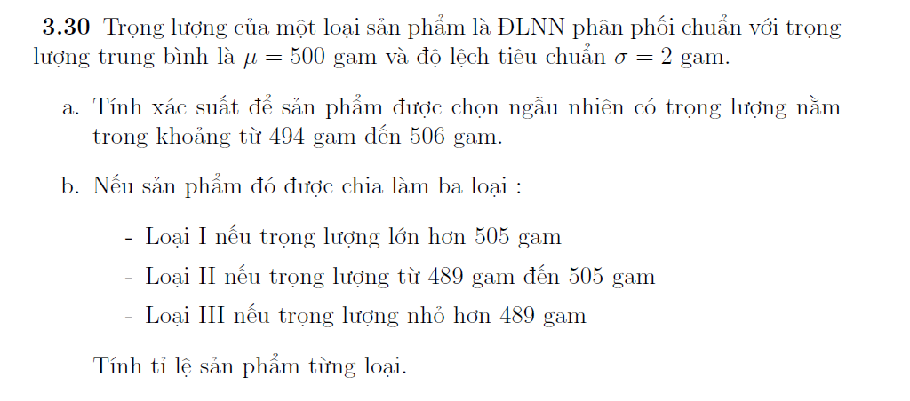

Slide 72
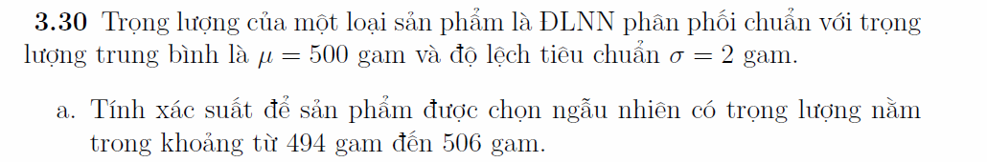
X là trọng lượng một sp.
X~N(500; 4)
P(494<X<506)=

Slide 73
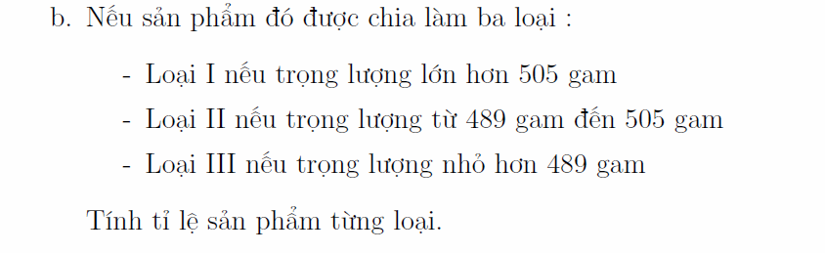
X~N(500; 4)

Slide 74
Chương 2: Biến ngẫu nhiên
2.5 Một số quy luật phân phối xác suất quan trọng
2.5.2 Phân phối chuẩn
c) Tính chất
Hệ quả 2 (TC3): Nếu X ~ N(μ,σ²), thì

Slide 75
Chương 2: Biến ngẫu nhiên
2.5 Một số quy luật phân phối xác suất quan trọng
2.5.2 Phân phối chuẩn
c) Tính chất
Quy tắc 3-sigma:
Nếu X ~ N(μ,σ²), thì hầu chắc chắn (khoảng 99,73%) X nhận giá trị trong khoảng (μ-3σ; μ+3σ).

Slide 76
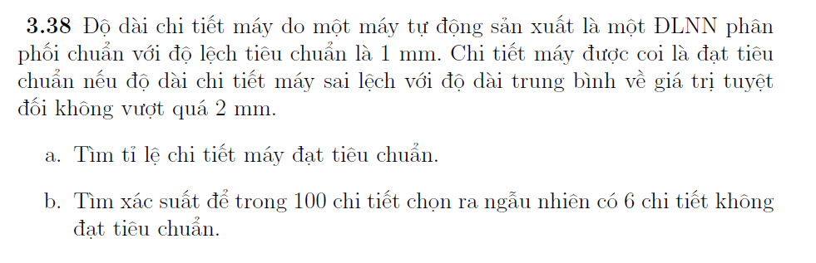
P(|X-E(X)|=<2)=2 .Φ(2/1)=2.0,47725

Slide 77
Chương 2: Biến ngẫu nhiên
2.5 Một số quy luật phân phối xác suất quan trọng
2.5.2 Phân phối chuẩn
d) Sự hội tụ của phân phối nhị thức về phân phối chuẩn
Nếu X~ B(n;p), với thì
Khi đó:

Slide 78
Ví dụ: Theo thống kê có 60% người hâm mộ bóng đá ở Hà Nội hâm mộ giải ngoại hạng Anh. Tìm xác suất để trong 400 người hâm mộ bóng đá ở Hà Nội được khảo sát,
Có 260 người hâm mộ giải ngoại hạng Anh
b) Có từ 250 đến 350 người hâm mộ giải ngoại hạng Anh
Giải:
X là số người hâm mộ giải ngoại hạng Anh trong 400 người
X~B(400; 0,6)
Vì
Notes:
P(250=<X=<350)=
X~B(400;0,6)
X có pp xx N(240; 96)

Slide 79
Ví dụ: Theo thống kê có 60% người hâm mộ bóng đá ở Hà Nội hâm mộ giải ngoại hạng Anh. Tìm xác suất để trong 400 người hâm mộ bóng đá ở Hà Nội được khảo sát,
Có 260 người hâm mộ giải ngoại hạng Anh
b) Có từ 250 đến 350 người hâm mộ giải ngoại hạng Anh
Giải:
Notes:
P(250=<X=<350)=
X~B(400;0,6)
X có pp xx N(240; 96)

Slide 80
Chương 2: Biến ngẫu nhiên
2.5 Một số quy luật phân phối xác suất quan trọng
2.5.2 Phân phối chuẩn
e. Phân vị chuẩn
Xét U ~N(0;1), 0 < α <1, u_{α} là giá trị của U :
P(U > u _{α} ) = α
u_{α} được gọi là phân vị chuẩn mức ý nghĩa α.
Chú ý:
Notes:
P(U > 1,96) = 0,025
1,96 được gọi là phân vị chuẩn mức ý nghĩa 0,025 ~ u_{0,025}=1,96

Slide 81
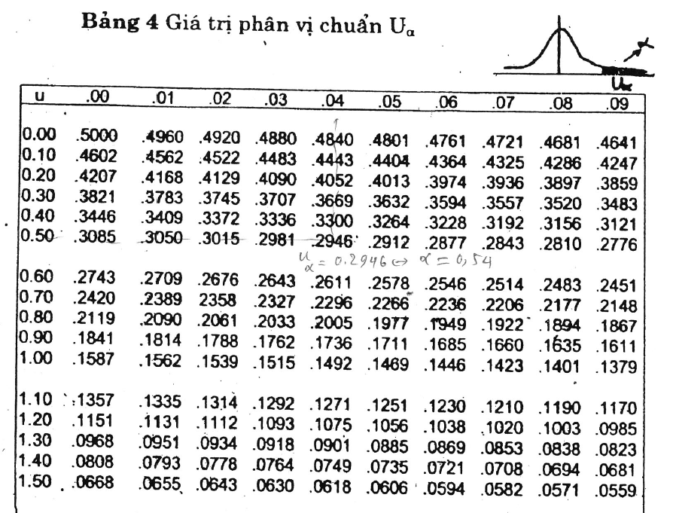

Slide 82
Chương 2: Biến ngẫu nhiên
2.5 Một số quy luật phân phối xác suất quan trọng
2.5.2 Phân phối chuẩn
e. Phân vị chuẩn
Biểu diễn hình học
của phân vị chuẩn.
ϕ(u)
U ~ N(0;1)
S=α
-u_{α}
u_{α}
O
U

Slide 83
Chương 2: Biến ngẫu nhiên
2.5 Một số quy luật phân phối xác suất quan trọng
2.5.2 Phân phối chuẩn
e. Phân vị chuẩn
Các hệ thức quan trọng:
P(U > u_{α}) = α
P(U < -u_{α}) = α
P(|U| > u_{α/2}) = α
P(U >- u_{α}) = 1-α
P(U < u_{α}) = 1-α
P(|U| < u_{α/2}) = 1-α

Slide 84
Chương 2: Biến ngẫu nhiên
2.5 Một số quy luật phân phối xác suất quan trọng
2.5.3 Phân phối Student (T)
a) Định nghĩa
Xét ĐLNN U có phân phối chuẩn hóa và ĐLNN χ² có phân phối Khi bình phương với bậc tự do n, U và χ² độc lập. Xét ĐLNN T:
Khi đó, T là ĐLNN có Student bậc tự do n. Kí hiệu, T~T(n).

Slide 85
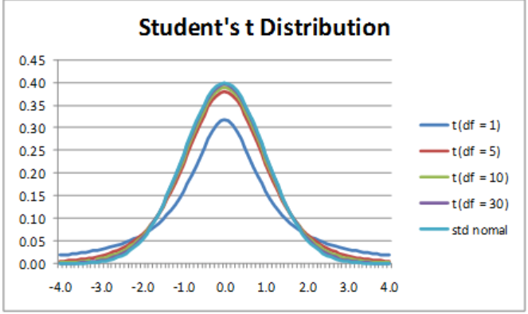
Chương 2: Biến ngẫu nhiên
2.5 Một số quy luật phân phối xác suất quan trọng
2.5.3 Phân phối Student (T)
b) Đồ thị hàm mật độ

Slide 86
Chương 2: Biến ngẫu nhiên
2.5 Một số quy luật phân phối xác suất quan trọng
2.5.3 Phân phối Student (T)
c) Phân vị
Xét ĐLNN T có phân phối Student bậc tự do n.
là giá trị của T thỏa mãn:
được gọi là phân vị Student bậc tự do n, mức ý nghĩa α.

Slide 87
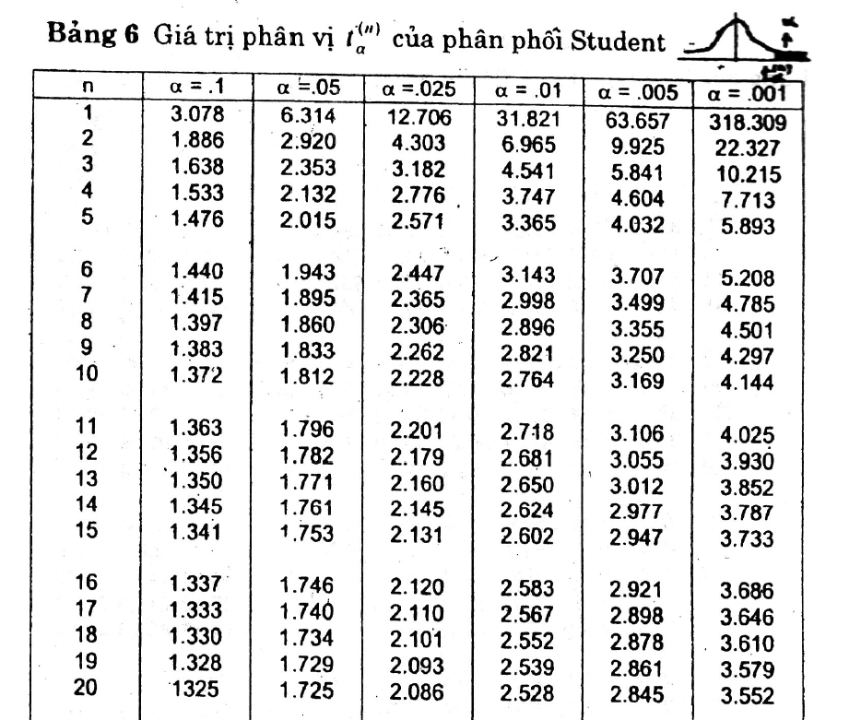

Slide 88
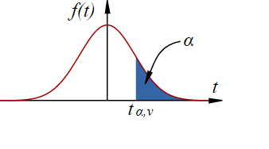
Chương 2: Biến ngẫu nhiên
2.5 Một số quy luật phân phối xác suất quan trọng
2.5.3 Phân phối Student (T)
c) Phân vị
Chú ý: t^{(n)}_{1-α} = - t^{(n)}_{α}

Slide 89
Chương 2: Biến ngẫu nhiên
2.5 Một số quy luật phân phối xác suất quan trọng
2.5.3 Phân phối Student (T)
c) Phân vị
Các hệ thức quan trọng:

Slide 90
Tên phân phối | Kí hiệu | Tính chất | Phân vị | Hệ thức quan trọng
Nhị thức
Chuẩn
Student

